Slide 1
Magic Power BaseBall
棒球網頁遊戲
報告人：周郁翔

Slide 2

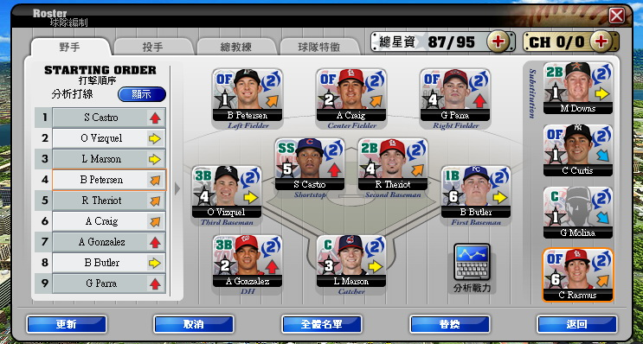

動機 Motivation
以10年前因經營不善倒閉的遊戲為基礎進行發想

Slide 3
架構 Architecture
導覽列
大圖
遊戲介紹
遊戲
狀態列
首頁
隊伍設定
大圖
賽程
抽卡
球員列表
導覽列
最新消息 系統
版本更新 活動
導覽列
回報者資料
回報問題
公告
回報

Slide 4





技術 Technology
主架構
輔助樣式
功能
主樣式
(抽卡、比賽…)

Slide 5
甘特圖 Gantt chart
Task | 3/13前 | 3/14 | 3/15 | 3/16 | 3/17 | 3/18 | 3/19 | 3/20 | 3/21 | 3/22
架構設計
網頁設計
遊戲頁面設計
檢查、修正
PPT製作
小專發表
預期
Task | 3/13前 | 3/14 | 3/15 | 3/16 | 3/17 | 3/18 | 3/19 | 3/20 | 3/21 | 3/22
架構設計
網頁設計
遊戲頁面設計
檢查、修正
PPT製作
小專發表
實際

Slide 6
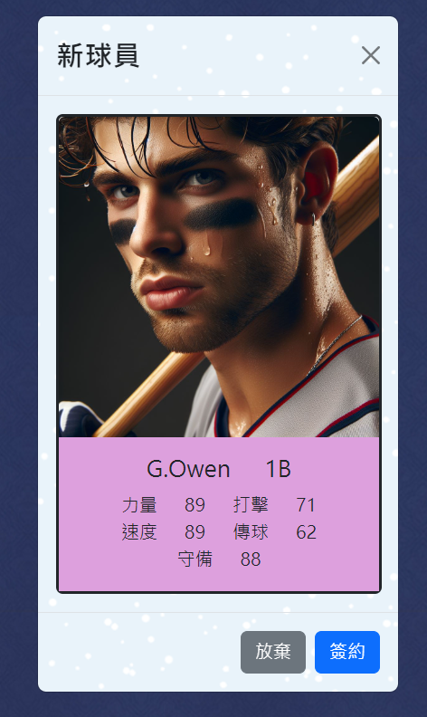
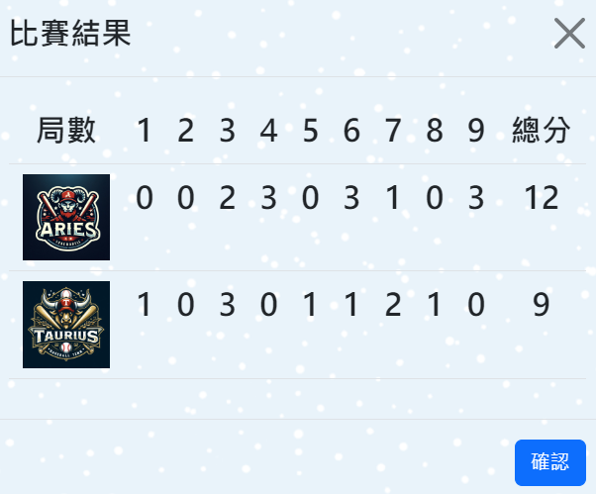


困難 Difficult
新卡片的設計
練習賽強度與
比賽結果合理性
亂數+機率+條件判斷+測試

Slide 7



展示 Demo
首
頁

Slide 8
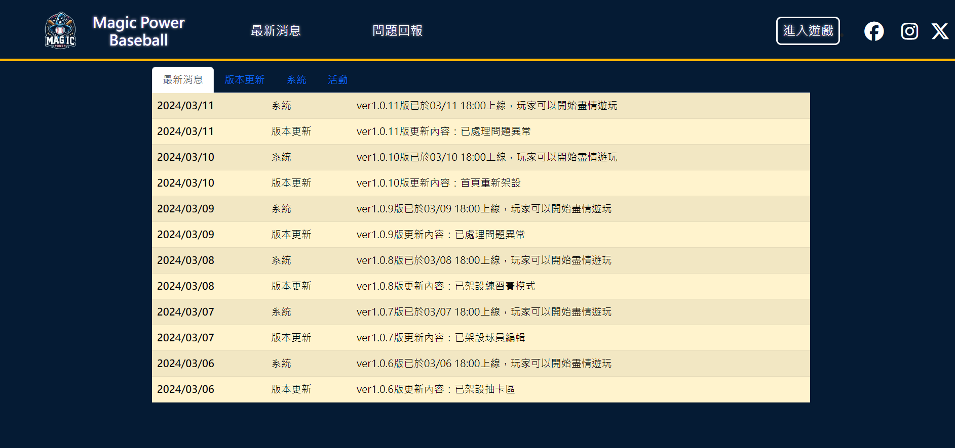
展示 Demo
最
新
消
息

Slide 9


展示 Demo
問
題
回
報

Slide 10
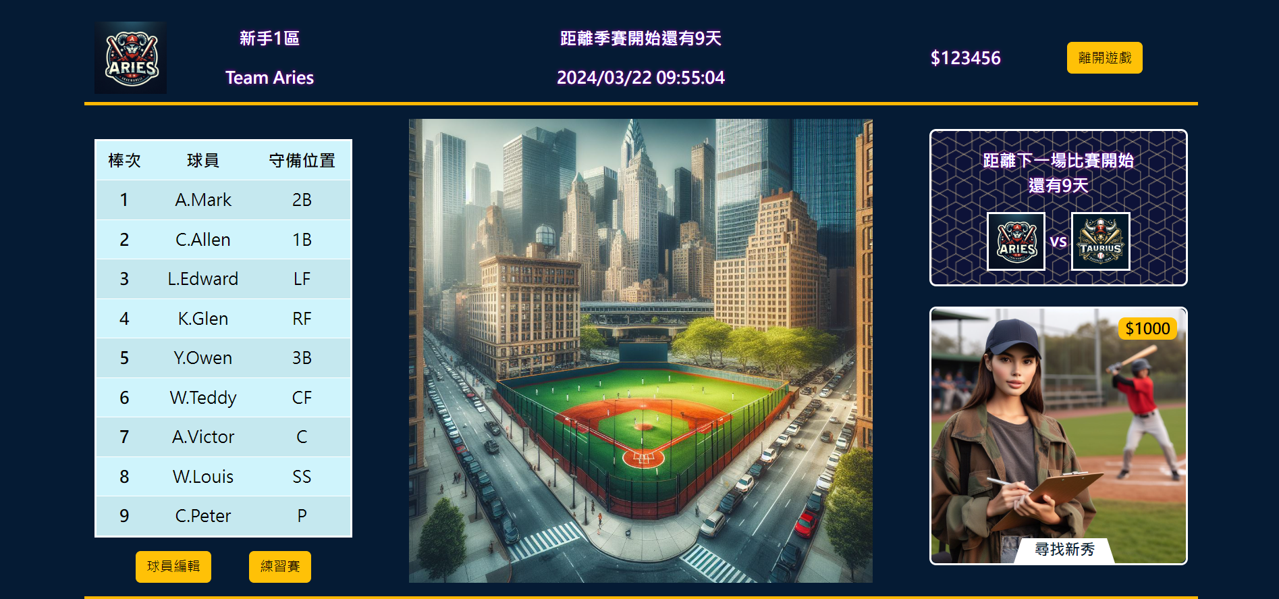
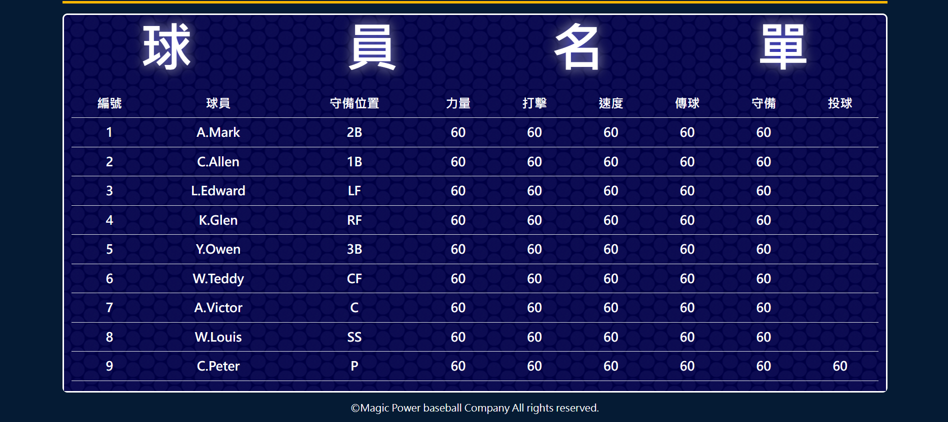
展示 Demo
遊
戲

Slide 11
Thank You
報告人：周郁翔

